Slide 1
Réaliser un Pecha Kucha

Slide 2
C’est quoi ?
Une façon de presenter des informations de manière claire, concise et percutante
En utilisant l’image pour appuyer ses paroles
SANS PECHA KUCHA
AVEC PECHA KUCHA

Slide 3
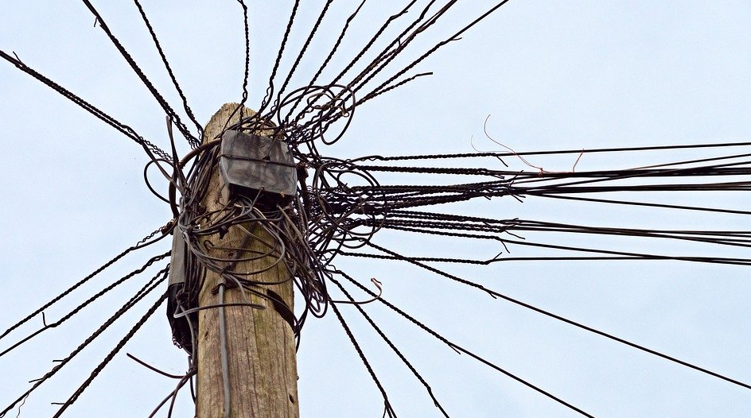
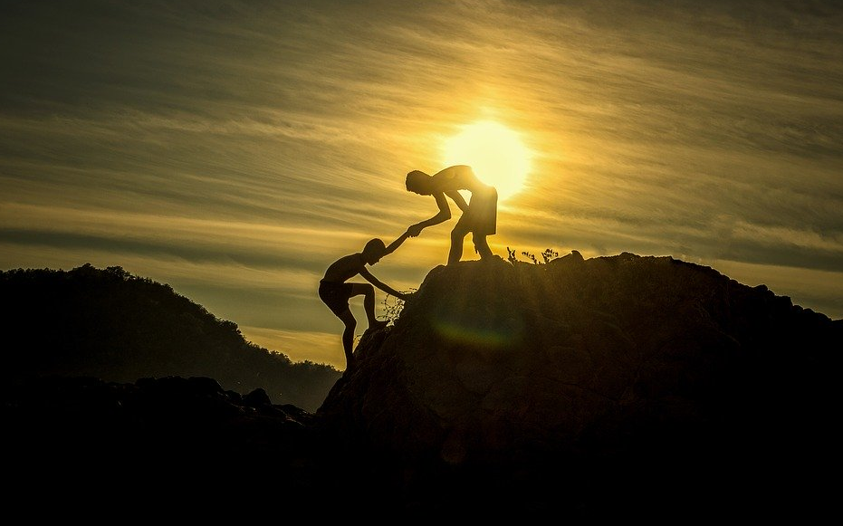
Comment ?
Sous powerpoint, en 20 diapositives et 20 images
Photos gratuites et libres de droit sur Pixabay.com
Visuels simples et percutants, qui doivent être parlants
Complexe
Entraide
Réussite

Slide 4
Les étapes de construction ?
Prévoir :
2 heures minimum de préparation
6 à 10 mn de présentation

Slide 5
Un exemple ? Fil rouge pour convaincre d’utiliser un pecha kucha, en 10 diapos pour l’exemple
Votre public finit toujours comme ça ?
Il est temps d’innover dans vos présentations !
Et pourquoi pas un pecha kucha ?
Présentation de 20 images avec 20 secondes d’intervention sur chacune
Appuyer vos paroles avec des visuels percutants …
… mais qui doivent être parlants
Les étapes : Définir votre objectif
sélectionner vos messages clés
Construire le visuel en suivant un fil rouge
Avec une telle présentation, vous aurez ainsi atteint votre but …
… Convaincre votre auditoire en quelques minutes

